Slide 1
FFT & Perkalian
Polinomial
246
Konvolusi O(n²) menjadi O(n log n) dengan berpindah wajah
Matematika · Day 246

Slide 2
00
Sebelum Mulai
Materi ini tentang apa, dan kapan ia dipakai

Slide 3
Penjelasan Sederhana
Bayangkan menerjemahkan dokumen ke bahasa lain karena pekerjaannya jauh lebih mudah di sana.
BAYANGKAN SEPERTI INI
DI DALAM SOAL
Dokumen dalam bahasa asal
Polinomial dalam bentuk koefisien
Terjemahkan ke bahasa yang mudah
Transformasi ke bentuk nilai (FFT)
Kerjakan tugasnya di bahasa itu
Kalikan satu-satu, O(n)
Terjemahkan kembali
Transformasi balik (inverse FFT)
Terjemahannya harus cepat, kalau tidak percuma
FFT membuatnya O(n log n)
INTINYA
Yang dipercepat bukan perkaliannya, melainkan perpindahan wajahnya — dan itulah seluruh sumbangan FFT.

Slide 4
Materi Ini Tentang Apa
FFT menghitung konvolusi dua barisan dalam O(n log n), dengan cara berpindah dari wajah koefisien ke wajah nilai dan kembali lagi.
Polinomial punya dua wajah
Daftar koefisien, dan daftar nilai di titik. Perkalian mahal pada wajah pertama, tetapi hanya O(n) pada wajah kedua.
Akar satuan membuat perpindahannya cepat
Kuadrat akar satuan ke-n adalah akar satuan ke-n/2, sehingga subsoalnya berbentuk sama dan divide and conquer bekerja.
Ukurannya wajib pangkat dua dan cukup besar
Minimal sebesar derajat hasilnya, yaitu |a| + |b| - 1. Kurang sedikit saja membuat hasilnya melingkar dan salah.
NTT untuk hasil modulo atau nilai besar
Kodenya sama persis, hanya bilangan kompleks diganti aritmetika modulo. Modulus 998244353 dengan akar primitif 3 adalah pilihan bakunya.

Slide 5
Kapan Dipakai, Kapan Tidak
Ciri pengenalnya: jawabannya berbentuk "untuk setiap k, berapa pasangan i dan j dengan i + j = k".
PAKAI KETIKA
JANGAN PAKAI KETIKA
v
Mengalikan dua polinomial atau dua bilangan yang sangat besar
x
Hanya perlu satu nilai konvolusi, bukan seluruhnya
v
Menghitung banyaknya pasangan untuk SETIAP kemungkinan jumlah sekaligus
x
n kecil sehingga O(n kuadrat) sudah cukup; FFT punya konstanta besar
v
DP yang transisinya berupa konvolusi
x
Modulusnya tidak berbentuk k dikali pangkat dua ditambah satu — NTT butuh akar satuan
v
Pencocokan pola dengan joker
FFT dengan double aman sampai hasil sekitar 10^14. Di atas itu pembulatannya bisa meleset satu, dan jawabannya salah tanpa peringatan apa pun — pakai NTT.

Slide 6
Posisi Materi Ini
Materi ini tidak berdiri sendiri. Di kiri adalah yang sebaiknya sudah kamu kuasai, di kanan adalah yang terbuka setelah materi ini selesai.
PRASYARAT
SETELAH INI
Aritmetika modular (Day 90)
NTT & CRT
MATERI INI
FFT & Perkalian
Polinomial
Divide and conquer (Day 44)
Deret pangkat formal
Bilangan kompleks dasar
Konvolusi O(n kuadrat) menjadi O(n log n).
Divide & conquer FFT
Materi ini terasa paling berat secara teori, tetapi kodenya bisa disalin sekali lalu dipakai berulang. Yang perlu dilatih adalah MENGENALI bahwa sebuah soal berbentuk konvolusi.

Slide 7
Agenda
01 Dua Wajah Sebuah Polinomial
05 Mengalikan Dua Polinomial
02 Kenapa Akar Satuan
06 NTT untuk Aritmetika Modulo
03 Simulasi Langkah demi Langkah
07 Enam Aplikasi
04 Kode FFT Iteratif
08 Contoh Soal & Latihan

Slide 8
01
Gagasannya
Berpindah wajah, lalu kembali

Slide 9
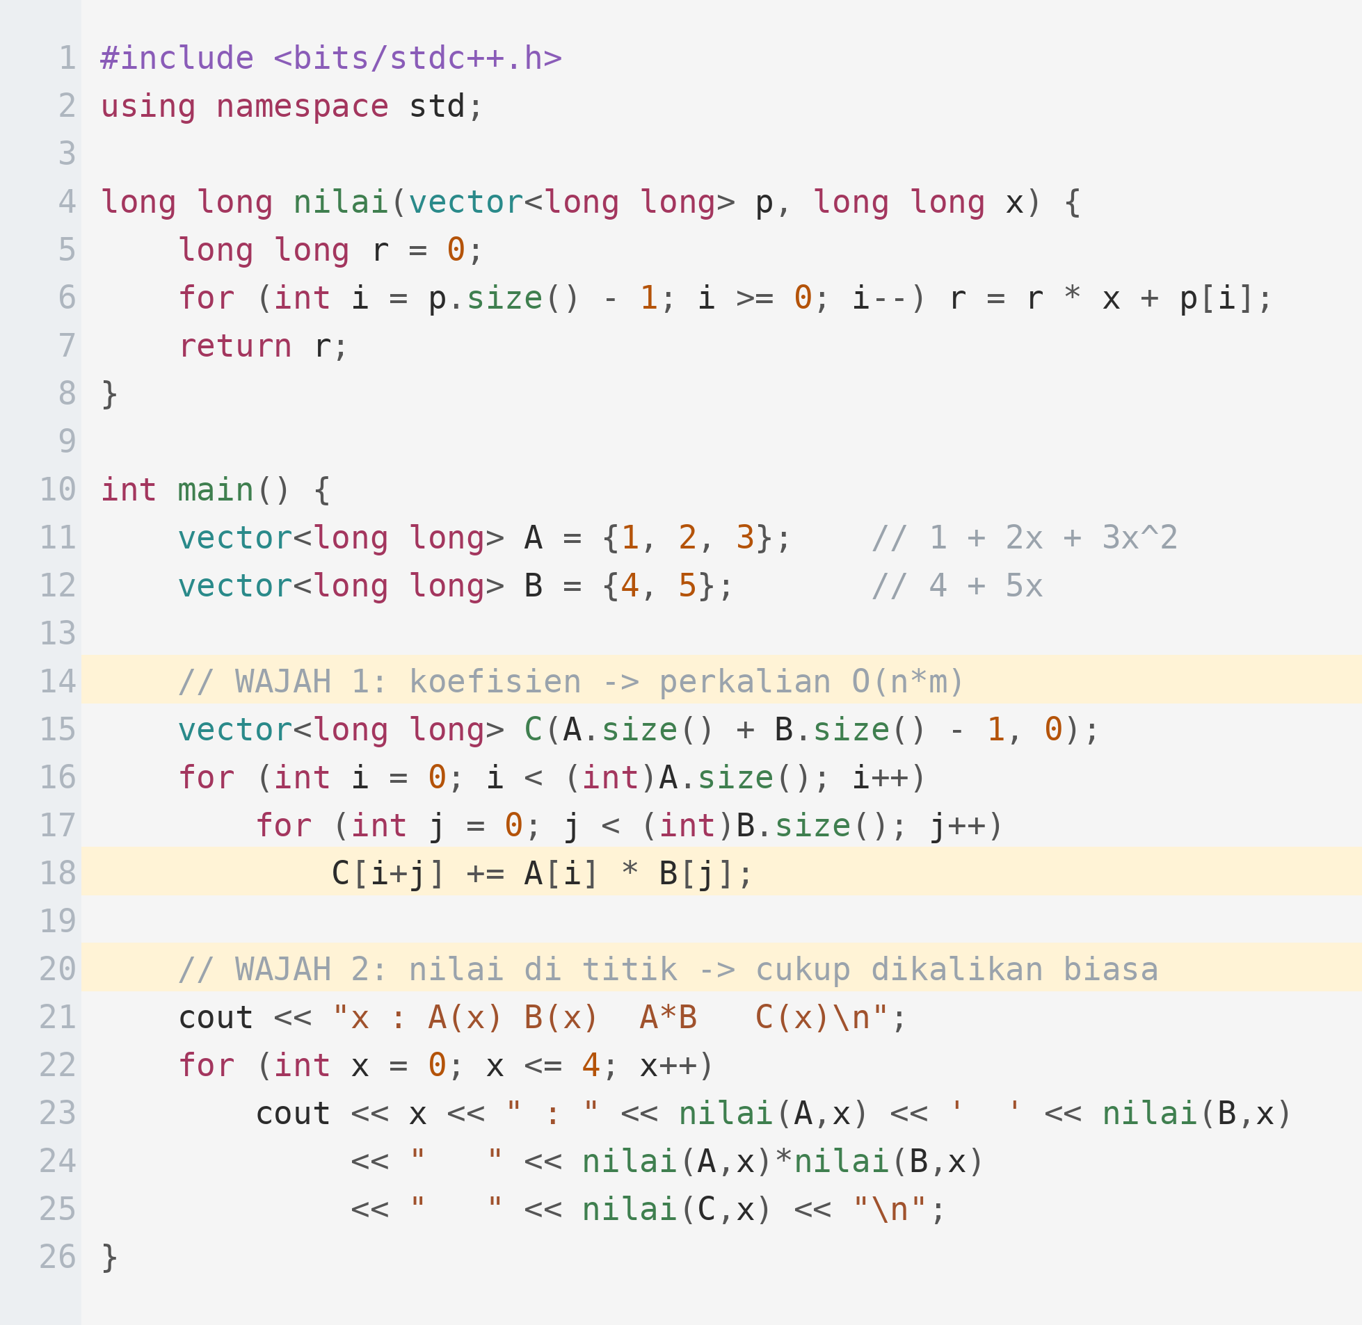
Dua Wajah Sebuah Polinomial
Sebuah polinomial bisa dinyatakan lewat koefisiennya atau lewat nilainya di beberapa titik. Perkalian menjadi mudah pada wajah yang kedua.
PENJELASAN
Kolom ketiga dan keempat selalu sama. Di wajah nilai, mengalikan dua polinomial hanya berarti mengalikan angka satu per satu — dan itulah yang membuat FFT bisa mempercepat perkalian.
Wajah koefisien: perkalian O(n*m), penjumlahan O(n).
Wajah nilai: perkalian O(n), tetapi butuh cukup banyak titik.
Polinomial berderajat d ditentukan sepenuhnya oleh d+1 titik.
FFT adalah cara cepat bolak-balik antara kedua wajah itu.

Slide 10
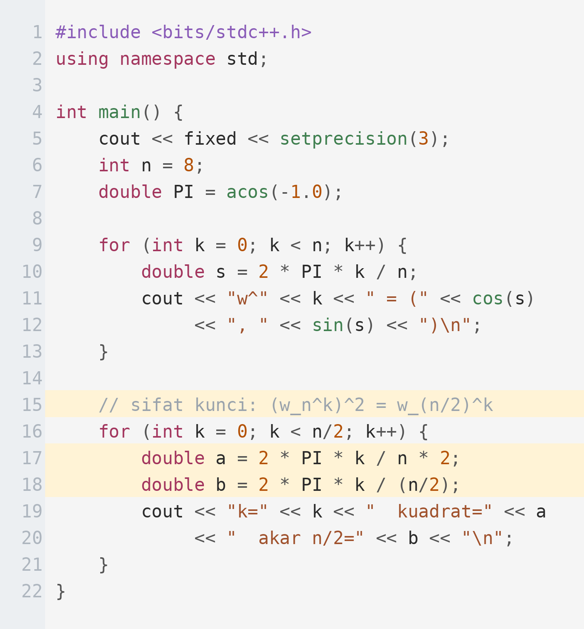
Kenapa Akar Satuan
Akar satuan dipilih karena kuadratnya kembali menjadi akar satuan berorde separuh. Sifat itulah yang memungkinkan pembagian dua berulang.
PENJELASAN
Baris terakhir menunjukkan sudutnya identik: mengkuadratkan akar ke-8 menghasilkan akar ke-4. Karena itu masalah berukuran n bisa dipecah menjadi dua masalah berukuran n/2 dengan akar yang sama bentuknya.
Akar satuan ke-n adalah titik-titik yang membagi lingkaran sama rata.
Kuadratnya menghasilkan akar ke-n/2 — inilah yang membuat rekursinya bekerja.
Jumlah seluruh akar satuan bernilai nol, dan itu dipakai saat membalik.
Untuk aritmetika modulo, akar satuan diganti akar primitif — itu NTT.

Slide 11
02
Simulasi
Dua polinomial berderajat dua

Slide 12
Langkah 1 — Wajah Koefisien
Dua polinomial berderajat dua. Hasil kalinya berderajat empat, jadi butuh lima koefisien.
1 / 3
1
2
3
|
4
5
6
A lalu B
a0
a1
a2
b0
b1
b2
A = 1 + 2x + 3x² B = 4 + 5x + 6x² hasilnya berderajat 4, butuh 5 titik
Cara langsung mengalikan setiap pasangan koefisien butuh 3 x 3 = 9 perkalian. Untuk n sebesar dua ratus ribu, jumlahnya menjadi mustahil.

Slide 13
Langkah 2 — Wajah Nilai: Kalikan Satu-Satu
Kedua polinomial dievaluasi di lima titik yang sama. Hasil kalinya cukup dikalikan per titik.
2 / 3
nilai pada lima titik
x = 0
x = 1
x = 2
x = 3
x = 4
A(x) = 1 + 2x + 3x²
1
6
17
34
57
B(x) = 4 + 5x + 6x²
4
15
38
73
120
C(x) = A(x) · B(x)
4
90
646
2482
6840
C(1) = A(1) x B(1) = 6 x 15 = 90 satu perkalian per titik, bukan per pasangan koefisien
Di sinilah penghematannya. Pada wajah nilai, mengalikan dua polinomial hanya O(n) — bukan O(n kuadrat) seperti pada wajah koefisien.

Slide 14
Langkah 3 — Kembali ke Wajah Koefisien
Lima nilai tadi ditafsirkan kembali menjadi lima koefisien. Itulah kebalikan transformasinya.
3 / 3
4
13
28
27
18
C
c0
c1
c2
c3
c4
C = 4 + 13x + 28x² + 27x³ + 18x⁴ periksa: C(1) = 4+13+28+27+18 = 90
Pada FFT sesungguhnya, kelima titik itu bukan 0 sampai 4 melainkan akar satuan — justru itu yang membuat kedua perpindahan wajahnya berbiaya O(n log n).

Slide 15
03
Kode
FFT iteratif, lalu NTT

Slide 16
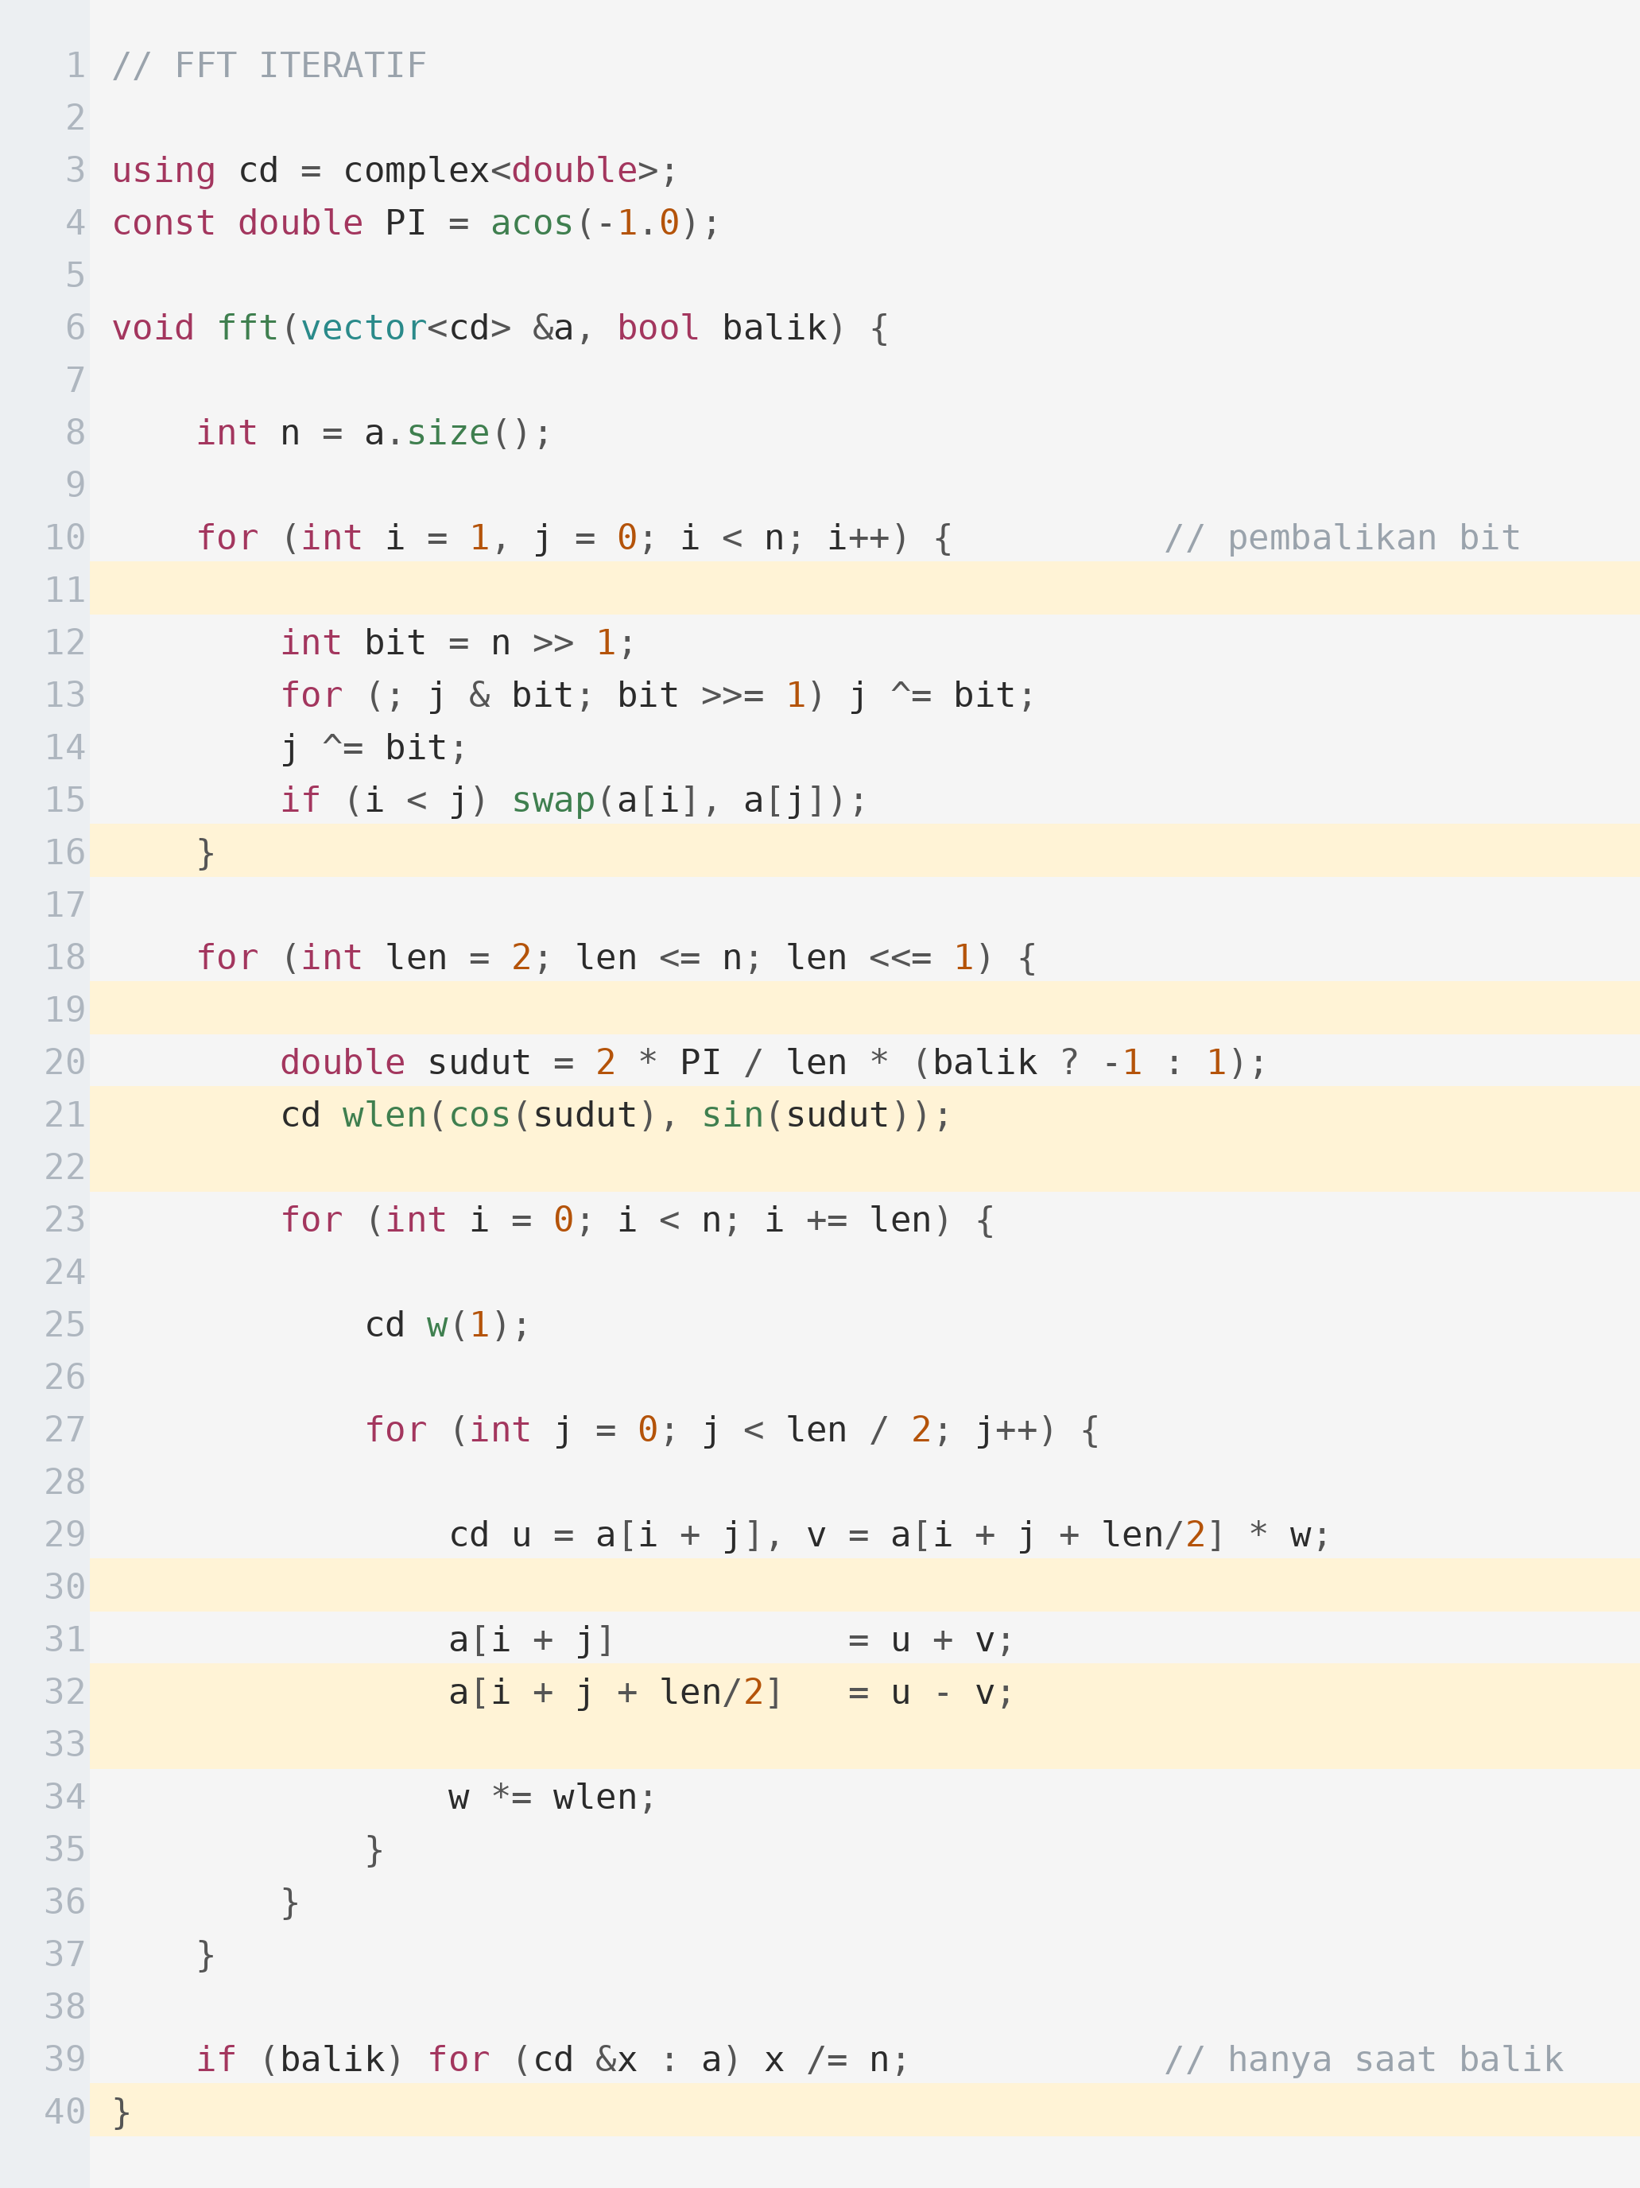
FFT Iteratif
Bagian pembalikan bit di baris 10 sampai 16 menggantikan rekursi, sehingga tidak perlu array sementara.
1
Pembalikan bit menyusun ulang array sehingga rekursi divide and conquer bisa dikerjakan dari bawah ke atas.
2
Loop luar menggandakan panjang blok: 2, 4, 8, dan seterusnya sampai n. Itulah faktor log n-nya.
3
Tanda sudut menentukan arah: positif untuk maju, negatif untuk kembali ke wajah koefisien.
4
Inilah operasi kupu-kupu (butterfly): dua nilai digabung menjadi jumlah dan selisihnya.
5
Pembagian dengan n hanya dilakukan pada arah balik. Melupakannya membuat seluruh hasil berlipat n kali.

Slide 17
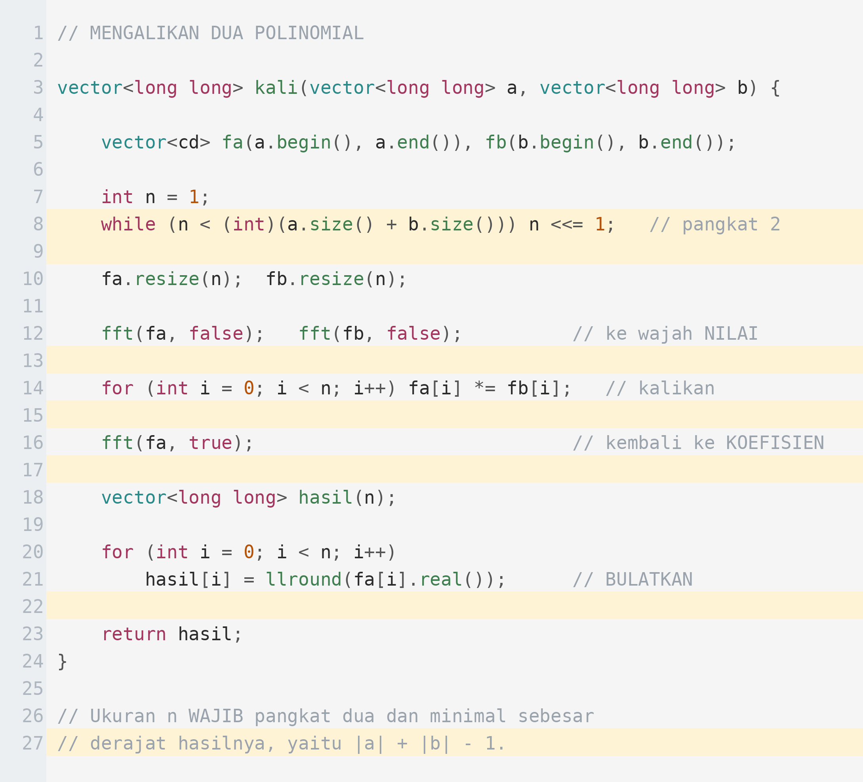
Mengalikan Dua Polinomial
Perhatikan baris 7 dan 8: ukurannya wajib pangkat dua dan cukup memuat derajat hasilnya.
PENJELASAN
Pembulatan di baris 21 adalah tempat galat pecahan bisa menggigit. Untuk hasil sampai sekitar sepuluh pangkat empat belas masih aman; di atas itu, gunakan NTT.

Slide 18
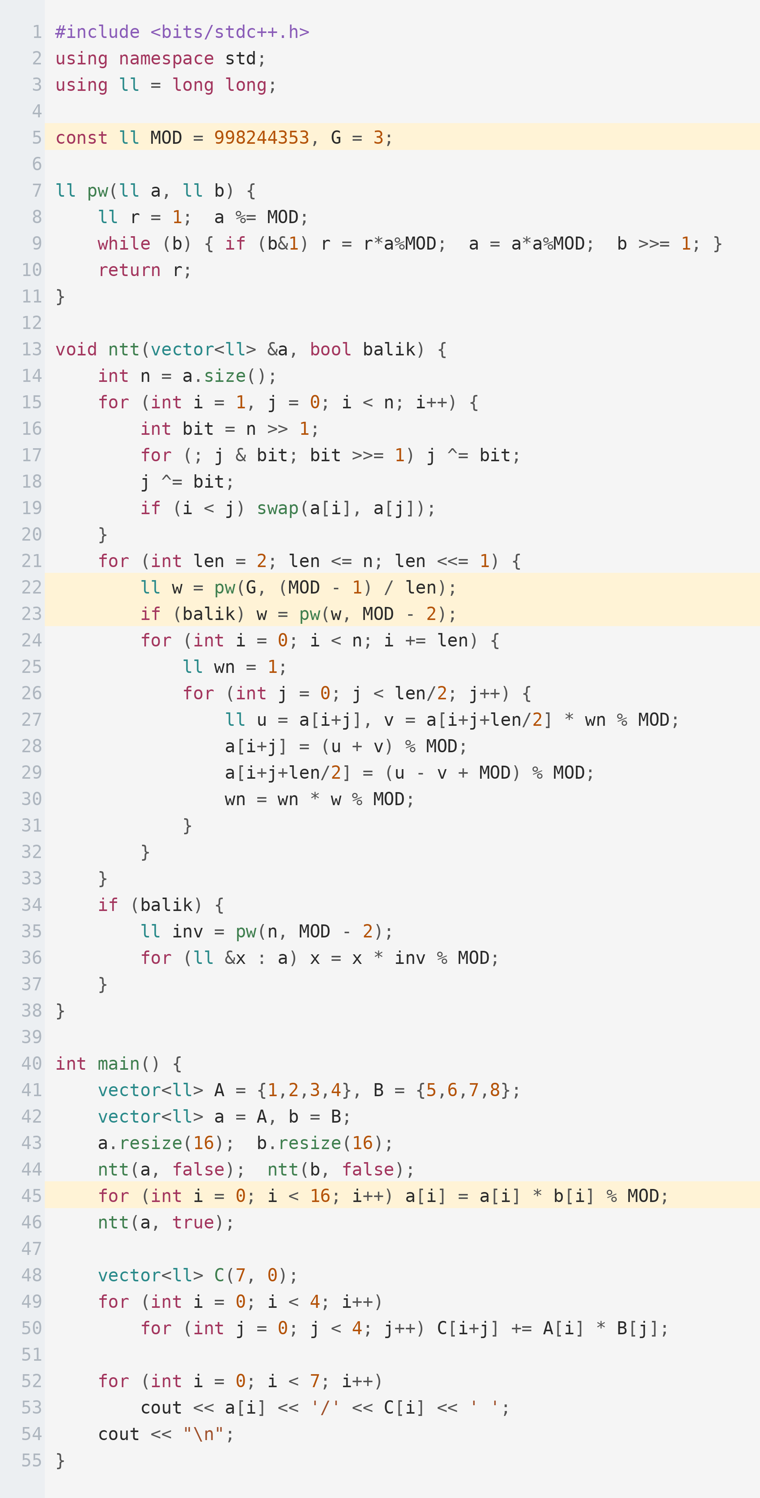
NTT untuk Aritmetika Modulo
NTT adalah FFT yang seluruhnya memakai bilangan bulat modulo, jadi tidak ada galat pembulatan sama sekali. Hasilnya dicocokkan dengan perkalian polos.
PENJELASAN
Tiap pasangan angka sama persis — NTT dan perkalian polos memberi hasil identik. Modulo 998244353 dipilih karena berbentuk 119 x 2^23 + 1, jadi punya akar satuan sampai orde 2^23.
Ukuran array wajib pangkat dua dan minimal sepanjang hasilnya.
G = 3 adalah akar primitif untuk modulo 998244353.
Membalik NTT: pakai invers akar, lalu bagi dengan n.
NTT bebas galat pembulatan; FFT dengan double berisiko untuk nilai besar.

Slide 19
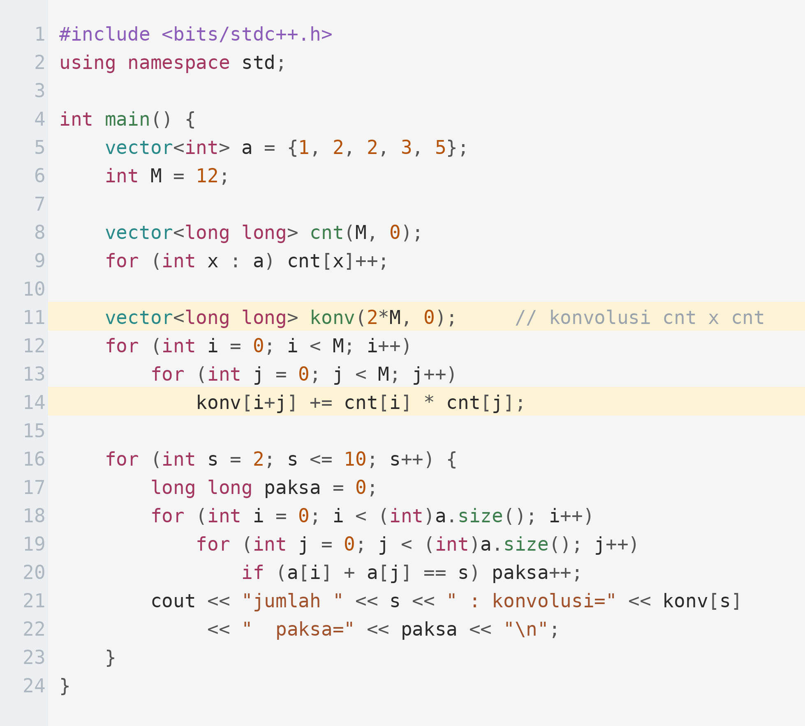
Enam Aplikasi
Aplikasi tersering: menghitung berapa pasangan yang jumlahnya sama dengan s. Konvolusi menjawab seluruh nilai s sekaligus.
PENJELASAN
Konvolusi menghitung seluruh nilai s dalam satu kali jalan, sementara pencacahan langsung mengulang untuk tiap s. Dengan FFT, konvolusinya sendiri turun dari O(M^2) menjadi O(M log M).
Konvolusi menjawab "berapa pasangan berjumlah s" untuk semua s sekaligus.
Enam aplikasi: perkalian bilangan besar, pencocokan string, menghitung
pasangan berjumlah tertentu, pangkat polinomial, dan menghitung jalan pada graf.
Untuk M sampai 10^6, FFT atau NTT wajib — cara polos sudah 10^12 operasi.

Slide 20
Jebakan yang Sering Terjadi
Empat kesalahan yang menyumbang hampir seluruh bug pada materi ini.
Ukuran bukan pangkat dua, atau kurang besar
Ukurannya wajib pangkat dua dan minimal sebesar derajat hasilnya, yaitu |a| + |b| - 1. Kurang sedikit saja membuat hasilnya melingkar dan salah.
Galat pecahan pada hasil besar
FFT dengan double aman sampai sekitar sepuluh pangkat empat belas. Di atas itu, pembulatannya bisa meleset satu — gunakan NTT.
Lupa membagi dengan n pada arah balik
Tanpa pembagian itu, seluruh hasil berlipat n kali. Gejalanya sangat khas: jawabannya benar tetapi kelebihan faktor tetap.
Memakai NTT dengan modulus yang tidak cocok
NTT butuh modulus berbentuk k dikali pangkat dua ditambah satu. Modulus 10^9 + 7 tidak punya akar satuan yang diperlukan.

Slide 21
04
Contoh Soal
Dari pernyataan sampai kode lengkap

Slide 22
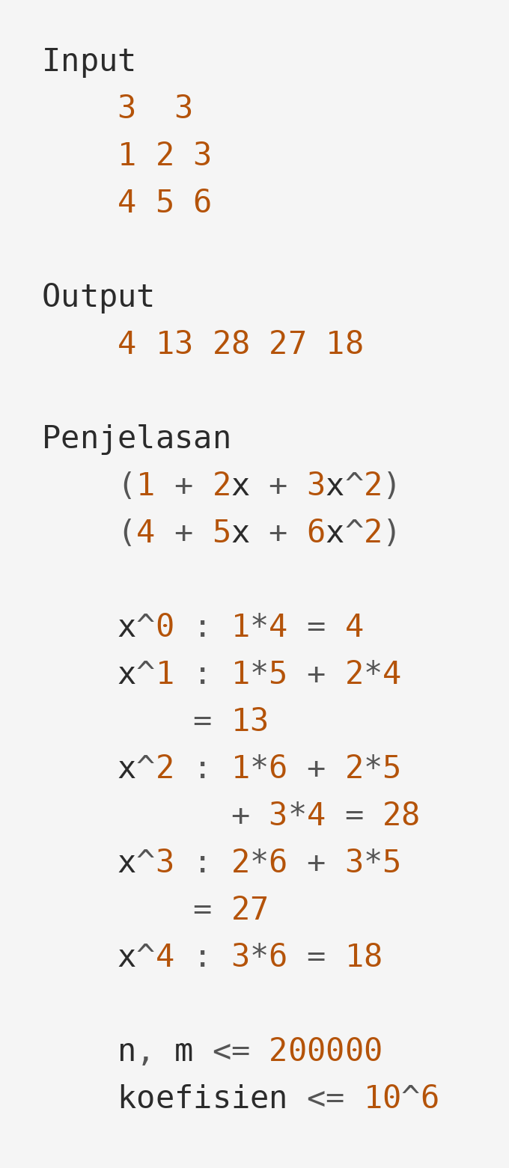
Latihan Terbimbing
SOAL
Perkalian Dua Polinomial
Diberikan dua polinomial: yang pertama berderajat n-1 dengan n koefisien, yang kedua berderajat m-1 dengan m koefisien. Keluarkan seluruh koefisien hasil kalinya, dari suku berpangkat nol sampai berpangkat n + m - 2.
1 <= n, m <= 200000
0 <= koefisien <= 10^6
hasilnya muat dalam long long

Slide 23
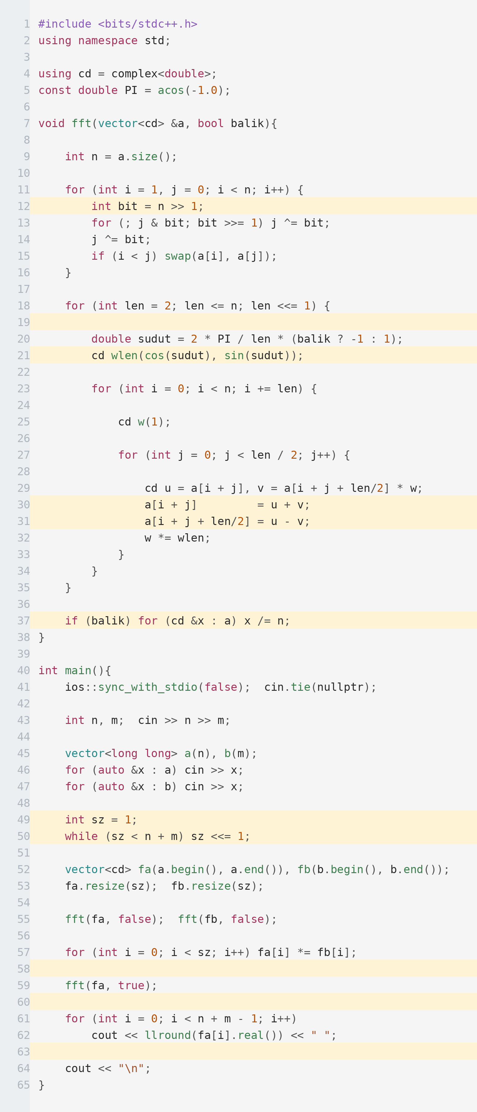
Pembahasan Lengkap
Perhatikan baris 48 dan 49: ukuran dinaikkan ke pangkat dua terdekat yang minimal n + m.
PENJELASAN
Kompleksitas O((n + m) log(n + m)). Untuk n dan m dua ratus ribu, ukurannya menjadi 524288 dan seluruhnya selesai jauh di bawah satu detik.

Slide 24
Latihan Mandiri
Dua soal pertama memakai konvolusi langsung; tiga berikutnya perlu menyusun bentuk konvolusinya sendiri.
Soal | Yang dilatih | Tingkat
Library Checker — Convolution | Perkalian polinomial dasar | Menengah
SPOJ POLYMUL | FFT dengan koefisien besar | Menengah
Codeforces 993E | Menghitung pasangan lewat konvolusi | Sulit
Codeforces 632E | Pangkat polinomial berulang | Sulit
Codeforces 528D | Pencocokan pola dengan joker | Sulit

Slide 25
Ringkasan
Empat hal yang perlu terbawa dari materi ini.
Polinomial punya dua wajah
Koefisien dan nilai di titik. Perkalian mahal pada wajah pertama, tetapi hanya O(n) pada wajah kedua.
Akar satuan membuat perpindahannya cepat
Kuadrat akar satuan ke-n adalah akar satuan ke-n/2, sehingga subsoalnya berbentuk sama dan divide and conquer bekerja.
Ukurannya wajib pangkat dua dan cukup besar
Minimal sebesar |a| + |b| - 1. Kurang sedikit saja membuat hasilnya melingkar dan salah tanpa peringatan.
NTT untuk hasil modulo atau nilai besar
Kodenya sama persis, hanya bilangan kompleks diganti aritmetika modulo. Modulus 998244353 dengan akar primitif 3 adalah pilihan bakunya.

